Slide 1

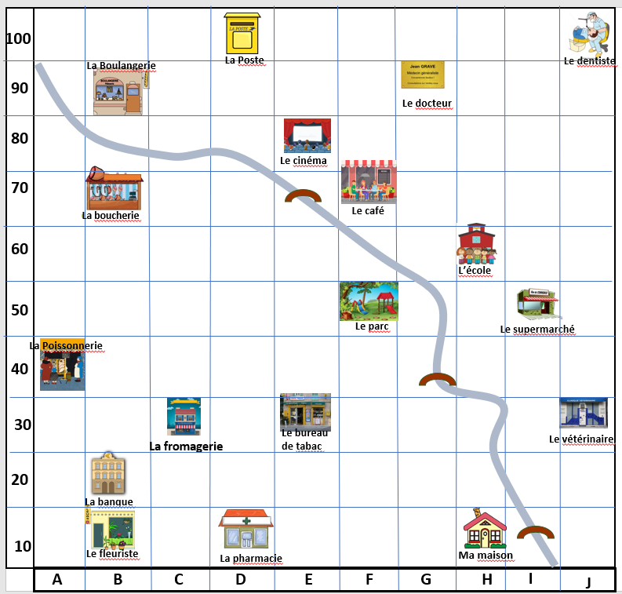
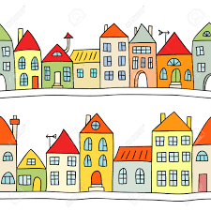
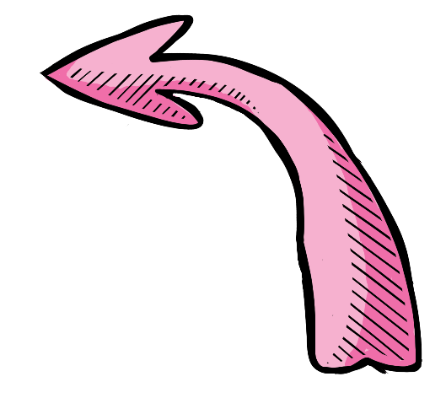


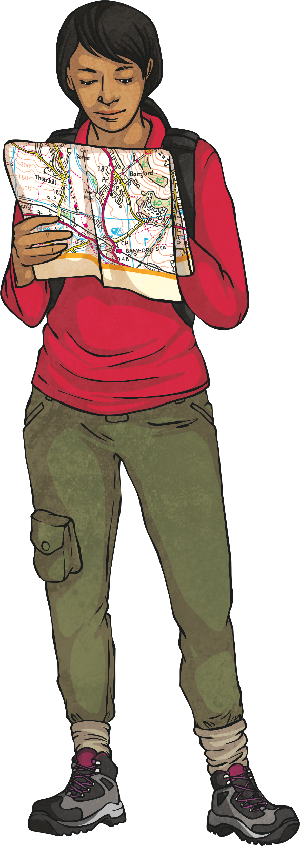


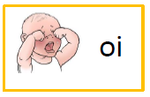
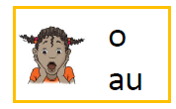


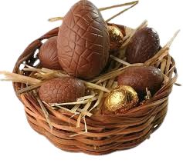
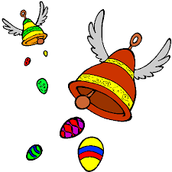
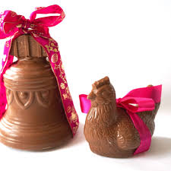
Sticky Knowledge : my town and shops
Year 5
Spring 2
Les magasins en ville – Shops in town
Donner des directions Directions in French
La boulangerie - bakery
La boucherie - butcher
La pâtisserie – cake shop
La poissonnerie - fishmonger
La crèmerie – cheeseshop
La fromagerie - cheeseshop
le marché - market
Le supermarché- supermarket
L’épicerie – grocery store
La librairie – book shop
La pharmacie – chemist
Le café – the café
Le restaurant – restaurant
La pizzeria - pizzeria
La banque - bank
La gare – train station
La piscine – swimming pool
Le centre de sport – sport centre
Le théâtre - theatre
Le magasin- the shop
La ville – the town
La rue – the street
Bonjour – Hello
Merci – thanks
Je voudrais aller … - I would like to go to ….
A droite - to the right
A gauche – to the left
Tout droit - straight on
Tournez – Turn
La première rue à droite – first street on the right
Première rue à gauche – first street on the left
Tournez à droite – turn to the right
Tournez à gauche – Turn to the left
Allez tout droit – Go straight on
S’il vous plaît – please
Au revoir - Goodbye
Chiffres –
Numbers in 10s
0 – zéro
10 – dix
20 – vingt
30 – trente
40 – quarante
50 – cinquante
60 – soixante
70 – soixante-dix
80 – quatre-vingt
90 – quatre-vingt-dix
100 – cent
Ask and give directions
Cognates :
A word that looks similar or sounds similar in 2 languages
Tricknates:
A word that looks similar or sounds similar in 2 languages but IT DOES NOT MEAN THE SAME
Bonjour. Où est la pharmacie s’il vous plaît ?
Bonjour. La pharmacie est la première rue à droite.
Laurent
Marie
Salut. Où est le cinéma s’il vous plaît ?
Salut. Le cinéma est tout droit.
Henri
Anne
Negative sentence in French
French
phonics
Think glasses
You need to add 2 words for a negative
sentence in French – NE & PAS
Dans ma ville il y a 2 supermarchés
Dans me villa il n’y a pas de cinéma
Easter Traditions in France – Pâques
1st of
April in France
Le chocolat – chocolate
Le lapin – the bunny
Le poisson – the fish
La cloche – the bell
La tradition – tradition
L’oeuf – the egg
Le panier – the basket
Chocolat au lait – milk chocolate
Chocolat blanc – white chocolate
Chocolat noir – dark chocolate
la châsse aux oeufs – Easter eggs hunt
Les oeufs en chocolat – chocolate eggs

